Slide 1



Învățare între generații
Programul de formare continuă (IsP)
C4CC_IsP-Manual 2

Slide 2

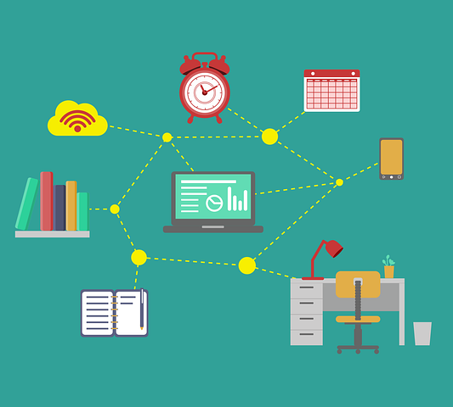
Învățarea online și lucrul în medii online dinamice

Slide 3
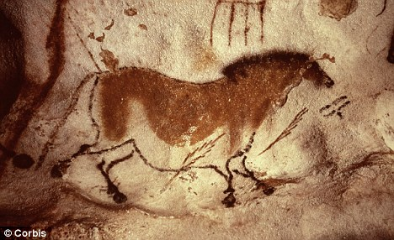
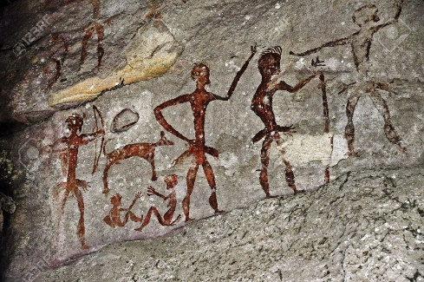
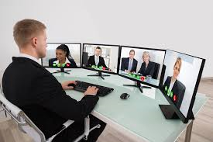
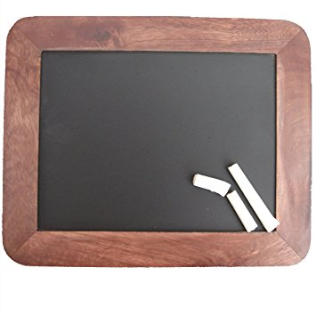


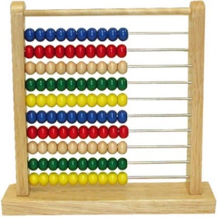
Învățare - Dezvoltare

Slide 4
Exemple pentru elearning
Platformele de eLearning erau numeroase înainte ca majoritatea oamenilor să le descopere în pandemia de coronavirus, când învățarea online a luat cu adevărat avânt.
Aceste platforme diferă în multe feluri, dar au un lucru în comun: facilitează nevoia de a afla informații noi fără a fi nevoie de contact direct.
https://axiomq.com/blog/10-best-examples-of-elearning-platforms-today/
https://www.elucidat.com/blog/best-elearning-examples/
https://cleverclipstudios.com/en-ch/blog/e-learning-platforms/

Slide 5
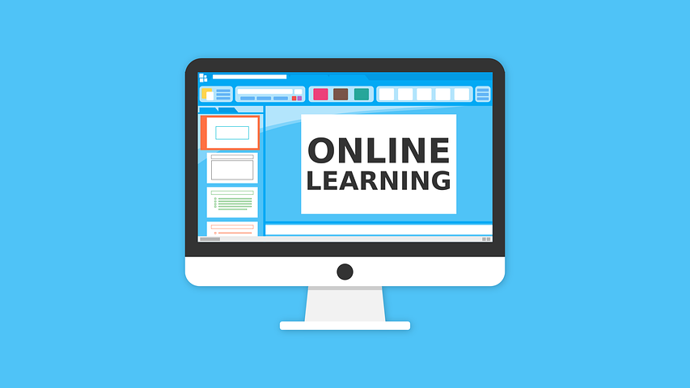
Definiție
... Termenul e-learning este prescurtarea de la învățare electronică și include toate formele și formatele electronice și digitale de predare a cunoștințelor.
E-learning se mai numește și învățare online, teleînvățare, învățare multimedia, învățare pe calculator, învățare la distanță sau formare pe calculator.

Slide 6
... se desfășoară într-un mediu online, utilizează diferite tipuri de multimedia, trebuie să respecte standardele de calitate și să faciliteze învățarea, simplifică accesul la educație și trebuie să fie accesibil, încurajează schimbul între diferiți participanți din întreaga lume.

Slide 7
... se poate adresa elevilor, fie tineri, fie persoane în vârstă, cadrelor didactice, formatorilor și poate încorpora atât metodologii de educație formală, cât și non-formală.
Fiecare curs are ținte specifice, poate avea limite de vârstă (nu neapărat) și obiective și rezultate specifice de învățare.

Slide 8
Conceptul principal
al învățării online
Există trei concepte fundamentale pentru programe eficiente de educație la distanță, care devin baza designului instrucțional al învățării online și al practicilor de predare:
Distanța tranzacțională,
Prezență și
Învățători independenți.

Slide 9
3 puncte privind tranziția la învățarea online
Folosiți tehnologia ca mijloc pentru a vă atinge obiectivele de învățare. ...
Fii prezent. ...
Promovați implicarea și adoptați interactivitatea.

Slide 10
E-Learning sincron și asincron
Urmăriți videoclipul: https://www.youtube.com/watch?v=nNuYcAHVALM
și clasificați activitățile de mai jos ca fiind sincrone sau asincrone:
Discuție față în față
E-mailuri
Panouri de discuții
Instruire și feedback online în timp real și în timp real din partea profesorului
Camere de chat sau săli de clasă virtuale în care toată lumea este
      online și lucrează în colaborare în același timp
Conversații pe Skype
Documente hipertext
Bloguri, cursuri audio și video

Slide 11
Care este mediul de învățare online?
Mediul de învățare online este, în primul rând, un mediu asincron - adică nu trebuie să vă conectați la calculator exact în același timp cu instructorul sau colegii de clasă pentru a participa la cursuri.
Cu toate acestea, veți avea termene limită specifice de respectat pentru temele de lectură și activitățile de învățare.

Slide 12
Exemple de eLearning
Videoconferințe/formare virtuală în direct.
Înregistrări video.
Învățare în ritm propriu.
Cursuri online deschise masive.
Simulare interactivă de învățare online.
Învățare gestionată de calculator (CML)
E-Learning adaptiv.
Webinare

Slide 13
Avantajele învățării online
Clasele online sunt flexibile
Clasele online sunt mai accesibile
Clasele online încurajează mai multă interacțiune
Clasele online deblochează mai multe oportunități de învățare
Clasele online sunt convenabile

Slide 14
Dezavantajele învățării online
Învățarea online poate crea un sentiment de izolare
Învățarea online necesită autodisciplină
Învățarea online necesită o pregătire suplimentară pentru instructori
Clasele online sunt predispuse la probleme tehnice
Învățarea online înseamnă mai mult timp petrecut în fața ecranului

Slide 15
Protecția datelor
protecția împotriva utilizării abuzive a prelucrării datelor;
protecția dreptului la autodeterminare informațională;
protecția datelor cu caracter personal;
protecția vieții private a individului
legea privind protecția datelor în cazul datelor
protecția vieții private
În principiu, fiecare persoană ar trebui să decidă pentru sine ce informații
face accesibile? pentru cine?
Si la ce oră?

Slide 16
Găsiți tipul de învățare online care vi se potrivește
cel mai bine
Învățare sincronă
Învățarea asincronă. ...
Învățare hibridă. ...
Învățământ online în timp fix. ...
Învățarea gestionată de calculator (CML) ...
Puteți, va rog, explica de ce?

Slide 17
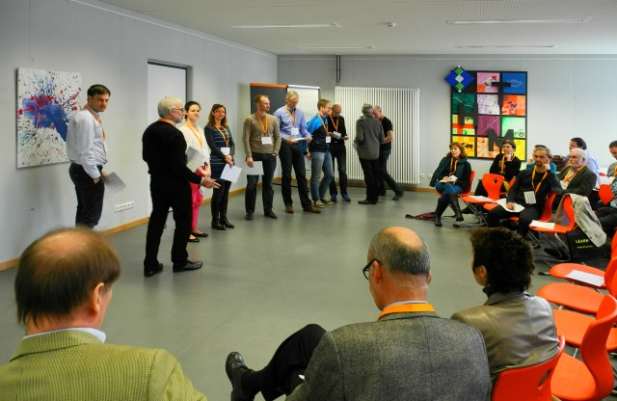
Discuții:
Învățarea între generații
Vă rugăm să discutați cu vecinul dumneavoastră / sau în grupuri.
Ce experiențe, de învățare intergenerațională, am până acum?
Care dintre metodele pe care le-am folosit înainte au funcționat bine?

Slide 18
Definiția "Generation"
Toate persoanele din grupa de vârstă similară [cu orientare socială și viziune asupra vieții similare].
În sociologie și în științele educației, se disting de obicei trei termeni de generație:
Secvența genetică a membrilor familiei
Termenul pedagogic de generații
Termenul istorico-sociologic de generații

Slide 19
Definiție:
Învățarea între generații
... Învățarea intergenerațională este o metodă didactică intergenerațională în care atât elevii mai tineri, cât și cei mai în vârstă învață unii de la alții, unii cu alții și/sau unii despre alții, în funcție de cadrul de învățare.

Slide 20
Învățarea între generații
se poate face în trei moduri diferite
Învățând unii de la alții - o generație acționează ca profesor sau expert, iar cealaltă generație ca elev.
Învățarea împreună - generații diferite lucrează în grupuri de învățare eterogene care se ocupă de un subiect.
Învățați unii despre alții - generații diferite, cu experiențele, cunoștințele și perspectivele lor, se cunosc reciproc.

Slide 21
Principii didactice :
Învățarea între generații
... Lucru biografic - leagă procesele de învățare de diferitele experiențe ale participanților
... Orientarea spre spațiul social - Integrarea mediului participanților în procesul de învățare
... Orientarea spre interacțiune - promovează dialogul între generații
... Orientarea spre participare - procesul de învățare în comun de la egal la egal

Slide 22
Mulțumesc!

Slide 23

"Sprijinul acordat de Comisia Europeană acestei publicații nu constituie o aprobare a conținutului, care reflectă doar opiniile autorilor, iar Comisia nu poate fi considerată responsabilă pentru orice utilizare care ar putea fi făcută de informațiile din această publicație."
Numărul proiectului: 2021-1-DE02-KA220-ADU-000035090
Această lucrare este licențiată sub licența Creative Commons Attribution 4.0 International License.

